Slide 1
第四节
第四章
有理函数的积分
基本积分法 :
直接积分法 ;
换元积分法 ;
分部积分法
本节内容:
一、有理函数的积分
二、可化为有理函数的积分举例

Slide 2
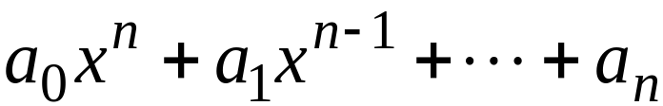
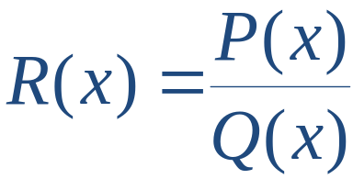





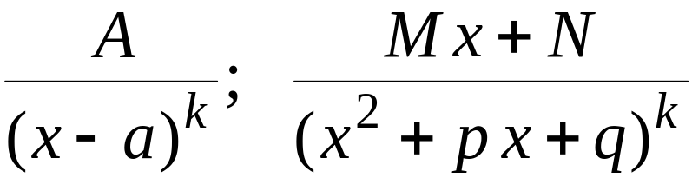
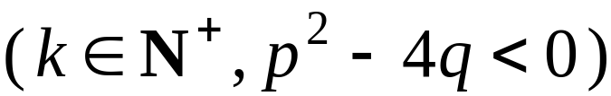
一、 有理函数的积分
有理函数:
时,
为假分式;
时,
为真分式
有理函数
多项式 + 真分 式
相除
分解
若干部分分式之和
其中部分分式的形式为

Slide 3



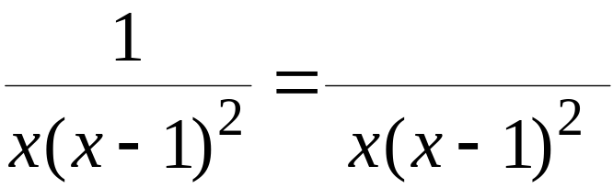
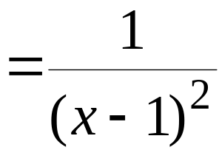
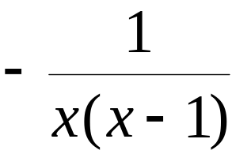

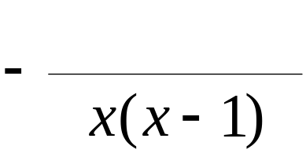
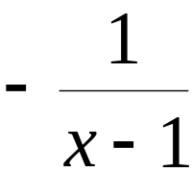
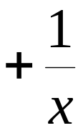
例1. 将下列真分式分解为部分分式 :
解:
(1)

Slide 4
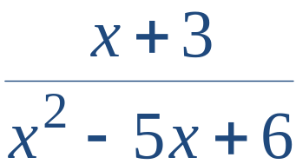
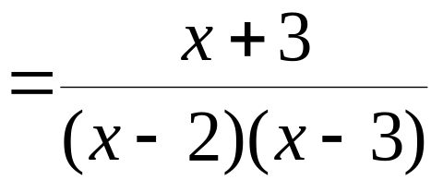
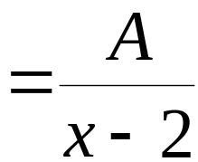
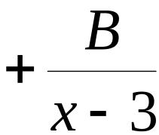
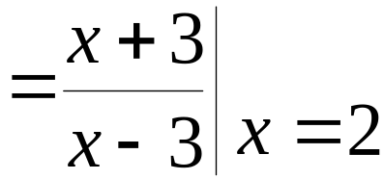



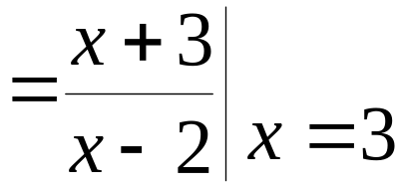



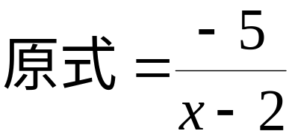
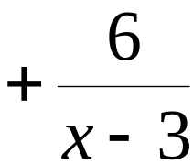
(2)
故

Slide 5
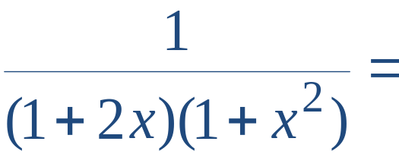
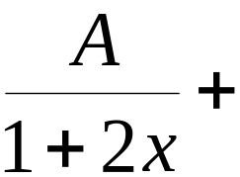
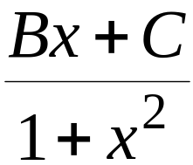
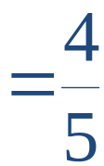

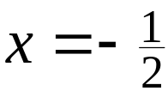
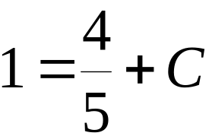
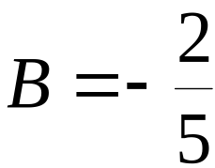
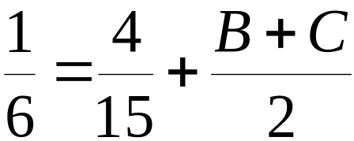
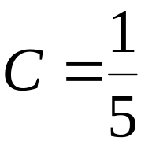
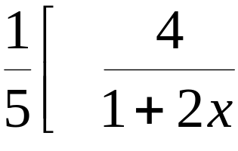
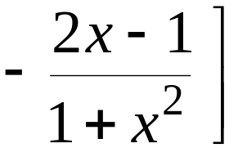
(3)
原式 =

Slide 6
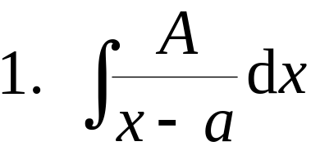

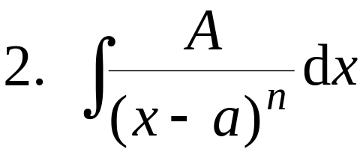
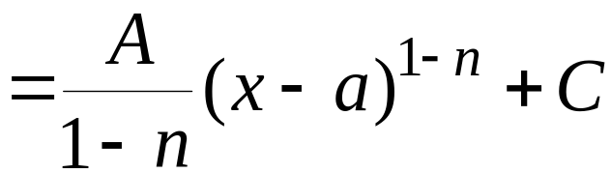

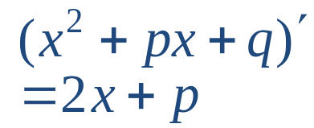
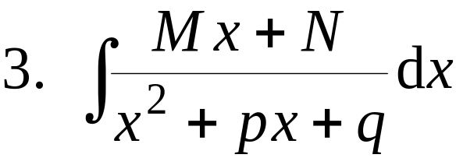
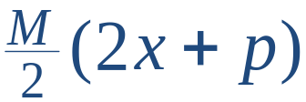
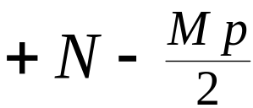
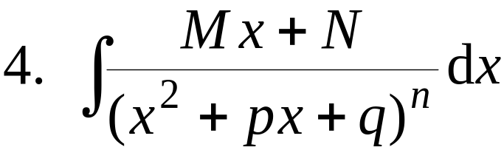

四种典型部分分式的积分:
变分子为
再分项积分

Slide 7

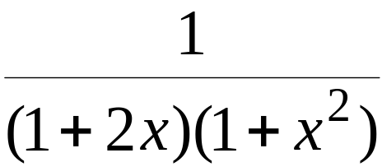
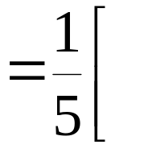
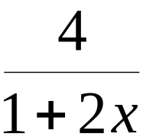
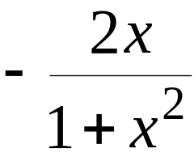
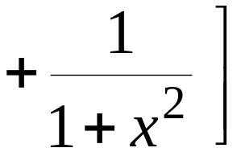
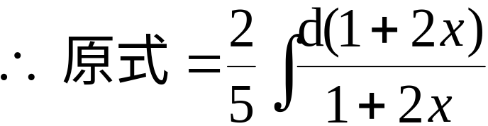
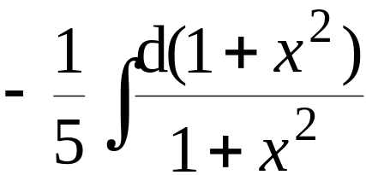
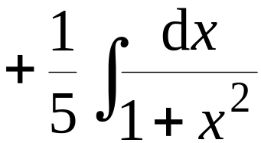
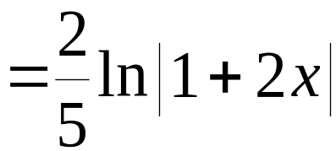
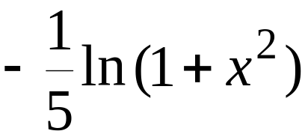
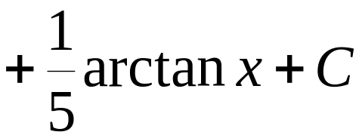

例2. 求
解: 已知
例1(3)
Notes:
运行时, 点击按钮“例1(3)”, 可显示被积函数化为部分分式的过程.

Slide 8

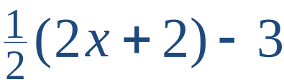
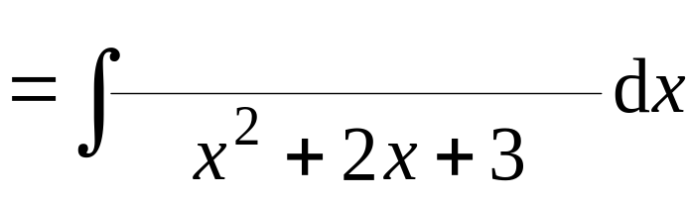




例3. 求
解: 原式

Slide 9









例4. 求
解: 原式

Slide 10



二 、可化为有理函数的积分举例
1. 三角函数有理式的积分
设
表示三角函数有理式 ,
则
令
t 的有理函数的积分

Slide 11










例5. 求
解: 令
则

Slide 12



















Slide 13








例6. 求
解:
说明: 通常求含
的有理式
的积分时,
用代换
往往更方便 .

Slide 14








例7. 求
原式
令

Slide 15











例8. 求
解: 因被积函数关于 cos x 为奇函数, 可令
原式

Slide 16




2. 简单无理函数的积分
被积函数为简单根式的有理式 , 可通过根式代换
化为有理函数的积分.
例如:
令
令

Slide 17

















例9. 求
解: 令
则
原式

Slide 18










例10. 求
解: 为去掉被积函数分母中的根式 , 取根指数 2 , 3 的
最小公倍数 6 ,
令
则有
原式

Slide 19












例11. 求
解: 令
则
原式

Slide 20
作业
P218
1,5,9,15,19,23, 14, 22,
第五节

